Slide 1
Adversarial Training Methods For Semi-Supervised Text Classification
Takeru Miyato1,2 ∗ , Andrew M Dai 2 , Ian Goodfellow 3 ( Kyoto University, openAI, Google Brain)
소개
이 논문은 시퀀스 모델에 대한 적대적인 훈련과 가상적인 적대적인 훈련을 적용한 최초의 연구이며, 텍스트 분류 작업을 크게 개선했습니다.
adversarial training을 적용 할 때,이 논문은 기존의 one-hot 표현보다는 입력으로 분산 된 word 표현 또는 word embedding을 채택한다. 그 이유는 입력의 차원이 높을수록 노이즈에 의해 방해 받기 쉽기 때문입니다.

Slide 2
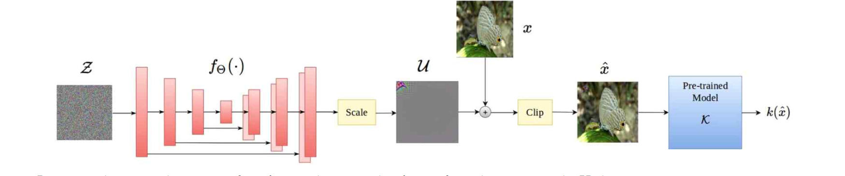
Adversarial training은 모델을 소음 또는 적대에 덜 민감하게 만들어 깊은 학습 모델의 견고성을 높이는 데 더 자주 사용됩니다. 여기서, ﻿perturbations 은 일반적으로 단어 임베딩 레이어에서 발생하지 않으므로,이 논문에서 제안한 적대적인 접근법은 텍스트 분류기를 규칙화하고 분류 기능을 안정화하기위한 것입니다.
이러한 적대적인 접근 방식은 정서 분류 및 주제 분류를 포함하여 여러 세미 감독 텍스트 분류 작업에 대한 최첨단 성능을 달성하는 것으로 나타났습니다.

Slide 3
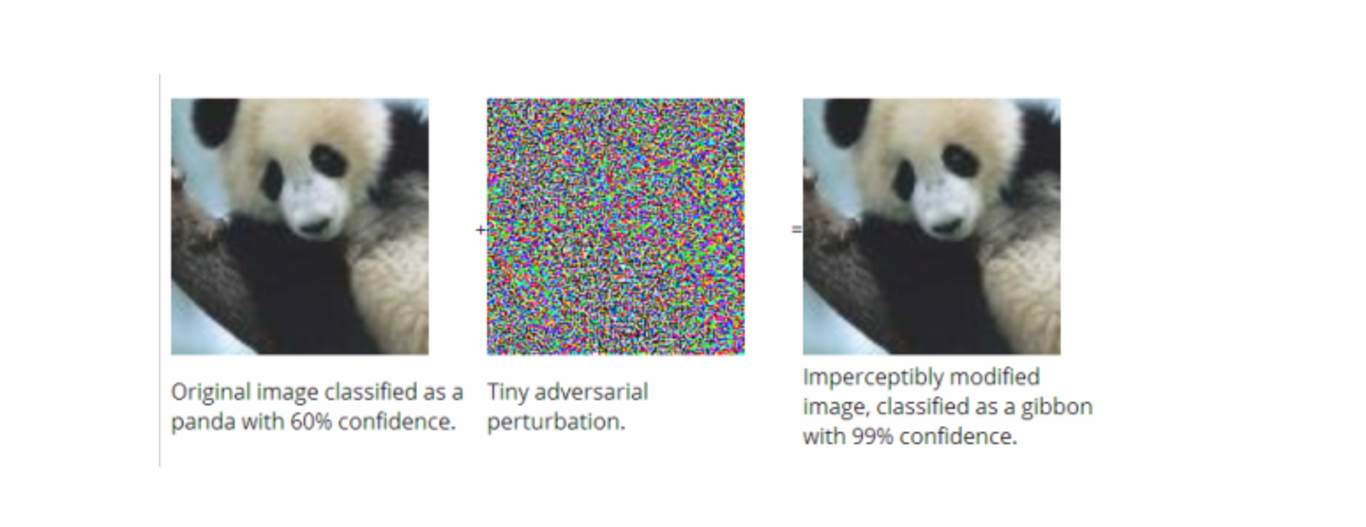
배경
실험에 따르면 깊은 학습 모델은 매우 작은 섭동에 취약합니다. 데이터 세트에 '적대적인 예'를 추가하면 CNN, RNN 등을 포함한 심층 학습 모델이 매우 높은 신뢰도로 잘못 분류 할 가능성이 높습니다. 그의 논문 " Deep Learning Adversarial Examples - 명확한 오해" 에서이 신문의 공동 저자이기도 한 Ian Goodfellow는 약간의 섭동을 추가하여 팬더의 그림을 긴팔 원숭이로 분류 할 수있는 방법을 설명했습니다.
깊은 학습 모델이 적대적인 예들에 의해 쉽게 영향을받는 이유는 초과 적합 (overfitting)으로 인한 일반화가 덜하고 모델의 비선형 성 때문일 수있다. 그러나 Ian Goodfellow는 대신이 취약점에 이르는 것이 고차원 공간에서의 선형성에 불과하다고 지적했습니다.

Slide 4
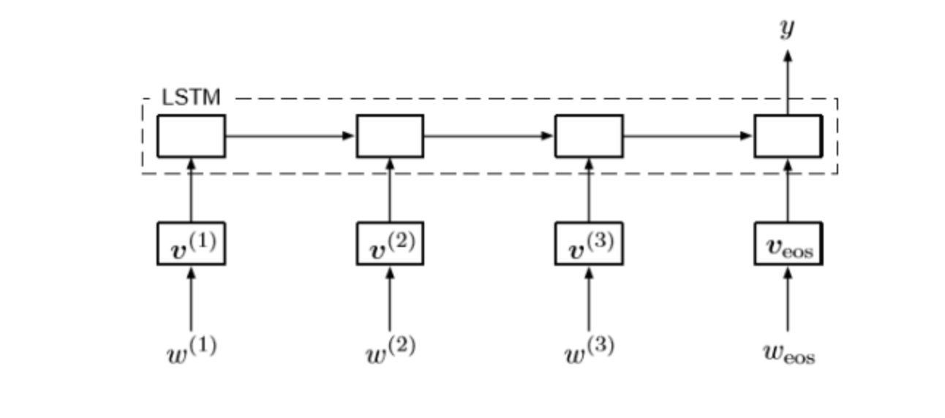
텍스트 분류 모델
이 논문에서는 LSTM 신경망 (단방향 및 양방향)을 분류 모델로 사용합니다. 주어진 단어의 순서 W가 주어지면 그 단어의 임베딩은 (K + 1) * D 차원 행렬이며, 여기서 K는 어휘의 단어 수입니다. 'end of sequence (eos)'토큰이 단어 임베딩에 추가됩니다.

Slide 5
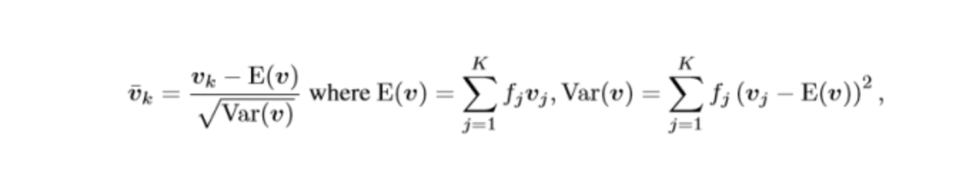
적대적인 훈련과 가상적인 적대 훈련을 구현하기 위해 단어 embeddings V에 섭동이 추가됩니다. 그러나 그 전에 한 가지주의해야 할 것은 섭동이 제한된 규범이라는 것입니다. 만약 embedding이 큰 norm을 가지고 있다면 모델은 perturbations을 잘 배울 수 없을 것이다. 결과적으로 원래 단어 삽입에 대해 몇 가지 표준화 단계를 수행해야합니다.
f_j는 j 번째 단어의 빈도

Slide 6
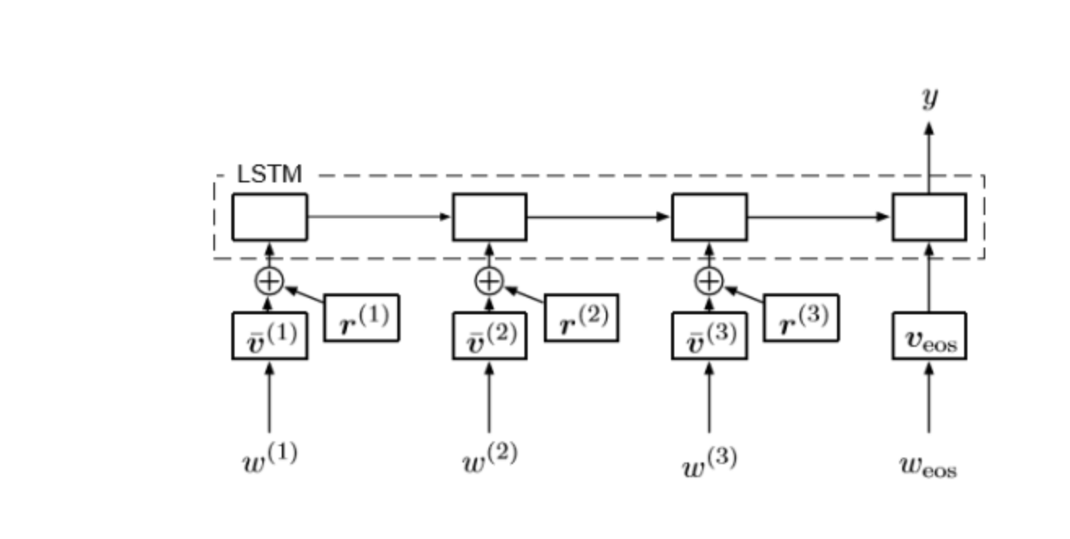
정규화 된 단어 임베딩 및 섭동을 갖는 LSTM 모델은 다음과 같이 설명됩니다.

Slide 7
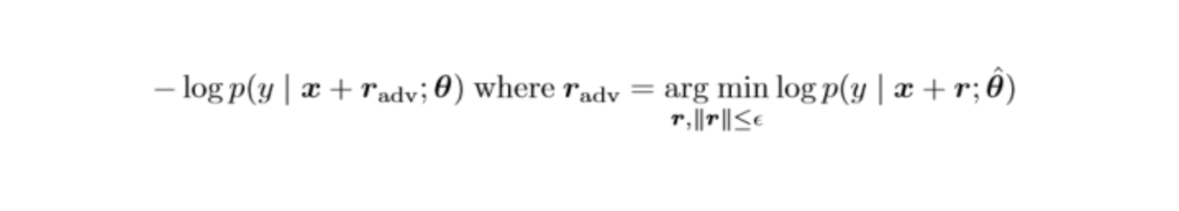
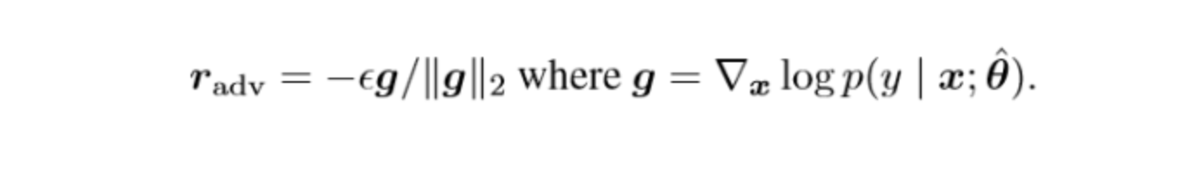
정규 훈련과 적대 훈련의 차이점은 후자가 비용 함수에 추가 용어를 추가한다는 것입니다.
적대적 훈련
여기서 r은 섭동 (perturbation)으로 볼 수 있고 엡실론은 섭동 (perturbation)의 크기를 제한하는 하이 퍼 파라미터 (hyperparameter)이다. 여기에서 최악의 상황은 각 단계에서 고려됩니다. 즉, 우리는 각 단계에서 모델과 r이 가장 ​​많이 간섭하는 것을 선택합니다. 그런 다음, 우리는 쎄타에 관한 비용 함수를 최소화함으로써 모델을 훈련시킵니다.
저자는 역 전파 알고리즘을 사용하여 섭동 r을보다 쉽게 ​​계산할 수 있도록 근사 계산을 제안했습니다.

Slide 8
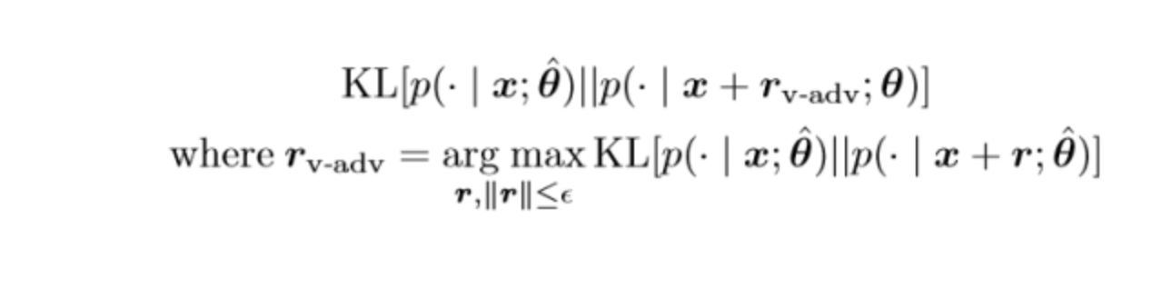
가상 적자 훈련
가상 적대 훈련의 비용 함수는 라벨 y를 요구하지 않기 때문에 특유하다. 그것이 세미 감독 또는 감독되지 않은 학습 과제에서 널리 사용되는 이유입니다. 적대 훈련과 마찬가지로 비용 함수를 직접 계산하는 것도 쉽지만 계산을 단순화하기 위해 근사법을 제안했습니다.
비용 함수는 다음과 같이 쓸 수 있습니다.
여기서 KL (p || q)는 상대 엔트로피라고도하는 'Kullback-Leibler divergence'를 나타내며 두 ​​확률 분포의 차이를 나타냅니다.

Slide 9

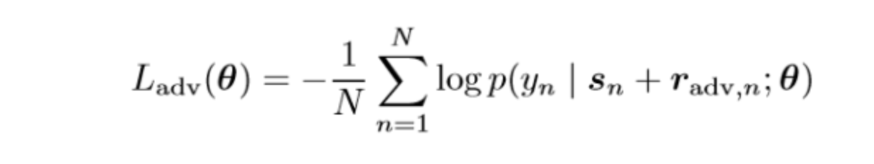
텍스트 분류로 돌아 가기
s를 단어 임베딩 벡터 시퀀스의 연결로 표시하면 계산하려는 확률은 p (y | s; θ)가됩니다. 따라서 s에 대한 adverarial perturbation r_adv는 다음과 같이된다.
그리고 적대적 손실은 다음과 같습니다 :

Slide 10
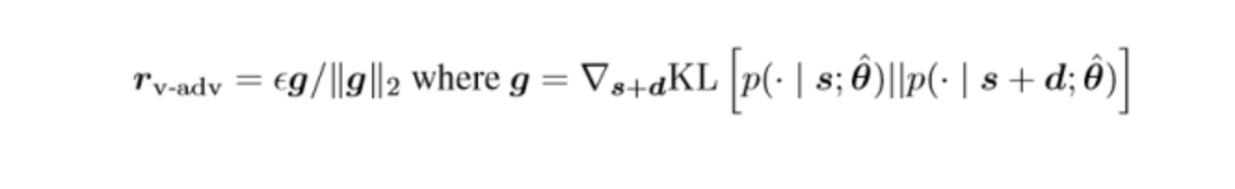
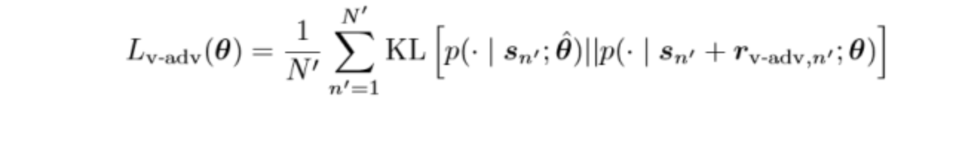
여기서 N은 분류 된 학습 예제의 수를 나타낸다. 실험에서 우리가하는 것은 확률 적 그래디언트 강하로 L을 최소화하는 것입니다.
가상 적 상대 훈련의 경우, 각 시간 단계에서 근사 된 섭동 r을 다음과 같이 계산했습니다.
여기서 d는 임의의 벡터입니다.
그러면 비용 함수는 다음과 같이됩니다.
여기에서 N '은 레이블이 붙은 것과 레이블이없는 것 모두를 나타냅니다.

Slide 11
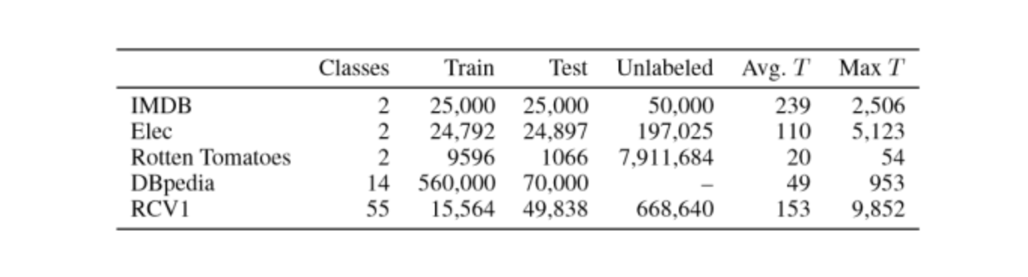
실험 구성
데이터 세트
이 백서는 아래에 표시된 5 개의 텍스트 데이터 세트에 대해 분류자를 테스트합니다. DBpedia 데이터 세트에는 레이블이 지정되지 않은 데이터가 없으므로 감독 학습에만 사용됩니다. 게다가, 실험에서, 하나의 문서에만 나타나는 단어와 'stop-words'는 제거되어 훈련 효율을 향상시킵니다.

Slide 12
사전 교육
이 백서에서는 사전 학습 된 반복적 언어 모델을 사용하여 단어 행렬 및 LSTM 매개 변수를 초기화합니다. 단방향 LSTM 모델의 경우 단일 숨겨진 레이어가 1024 개의 숨겨진 유닛과 함께 사용됩니다. 워드 임베딩은 IMDB에서 256 차원을, 다른 데이터 집합에서 512를 사용합니다. opimization 프로세스에서이 종이는 배치 크기 256의 Adam 최적화 프로그램을 사용합니다. 학습 속도는 0.001로 설정되며 각 학습 단계에서 학습 속도가 감소합니다 0.9999의 비율로.
특히, GPU에서 모델의 런닝 속도를 높이기 위해이 논문에서는 시퀀스의 각 끝에서 최대 400 단어의 잘린 역 전파 를 채택 합니다. 본 논문에서는 정규화를 위해 단어 삽입 계층에서 드롭 아웃 비율을 0.5로하는 드롭 아웃 방법을 채택했다. 양방향 LSTM 모델의 경우 숨겨진 단위 수는 256이되고 다른 설정은 단방향 LSTM과 동일하다. 양방향 LSTM은 IMDB, Elec 및 RCV에서 테스트됩니다.

Slide 13
텍스트 분류기
그림 3에 설명 된 바와 같이 적대적 및 가상 적 대 상 훈련을 사용하는 LSTM 모델을 분류 작업에 사용했습니다. 대부분의 구성은 Adam opimizer 및 truncated backpropagation과 같은 사전 학습 모델과 비슷하지만 대상 y의 softmax 레이어와 최종 출력 레이어 사이에 추가 숨겨진 레이어가 추가된다는 점만 다릅니다.
적법한 방법이나 적대적인 훈련, 가상적인 적대적 훈련을 공정하게 비교하기 위해 논문에서는 사전 훈련과 임베딩 드롭 아웃 만 사용되는 기준선을 설정합니다.

Slide 14
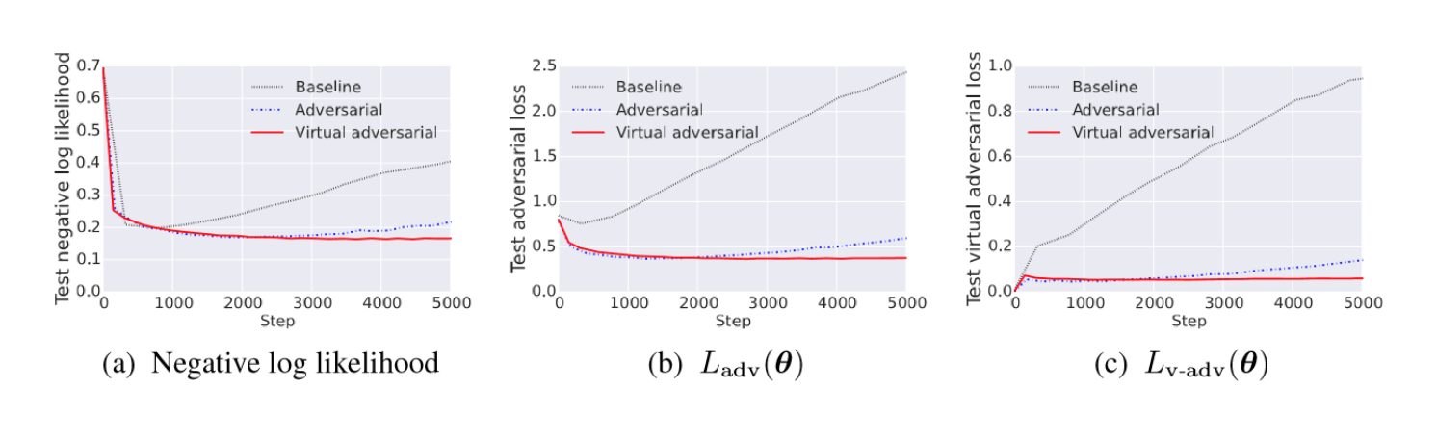
결과
아래의 그림은 기준선, 적색 및 가상 적의 3 가지 방법의 학습 곡선의 일반적인 경향을 보여줍니다.
그림에서 보면 적 상대 및 가상 적대 훈련을 사용한 모델이 기준보다 손실이 적으며 가상의 적대자가 다른 두 방법이 나중에 과도하게 시작될 때이 낮은 손실을 유지한다는 것을 알 수 있습니다.
그림 4. (a) 음의 대수 우도, (b) (6)에서 정의 된 적의 손실 및 가상의 적자 손실 [/ caption]의 학습 곡선

Slide 15
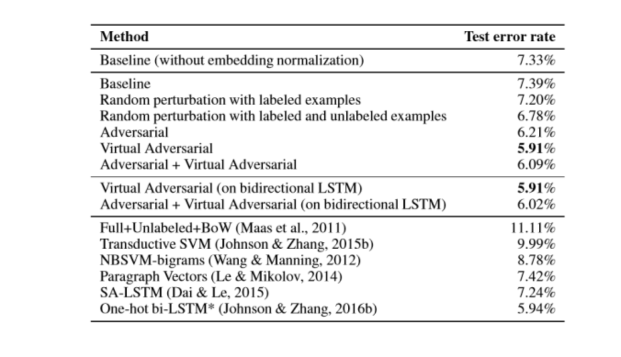
IMDB 데이터 세트 테스트
표 2는 IMDB 감정 분류 작업에서 테스트 된 성능을 보여줍니다. 양방향 LSTM 모델은 가상 적군 훈련을 사용하는 단방향 LSTM과 동일한 성능을 제공합니다
표 2. IMDB 감정 분류 작업에 대한 테스트 성능

Slide 16
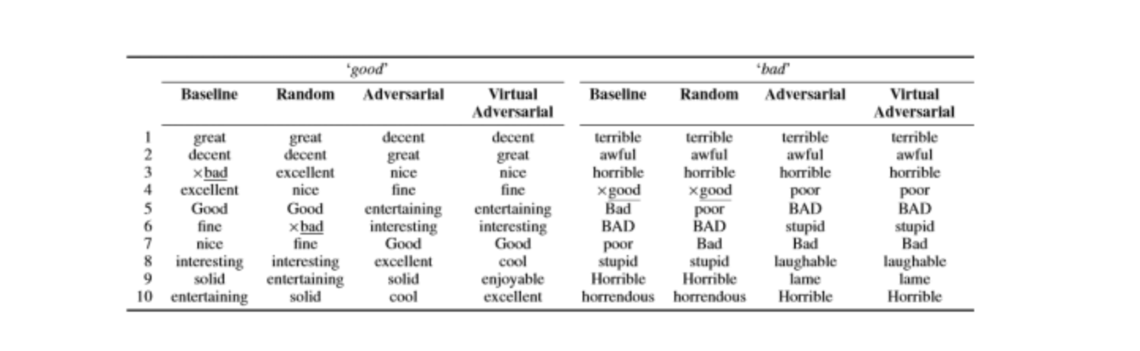
단어 embeddings에 대한 적의 및 가상 적 훈련의 성능을 시험하기 위해, 논문은 또한 코사인 거리로 계산 된 '좋은'및 '나쁜'의 가장 가까운 이웃을 10 개 발견함으로써 각 방법을 사용하여 훈련 된 삽입을 비교한다. 결과는 아래와 같습니다.
표 3. 각 방법에 대해 훈련 된 단어 삽입으로 '가장 좋음'및 '나쁨'까지 10 개의 가장 가까운 이웃

Slide 17
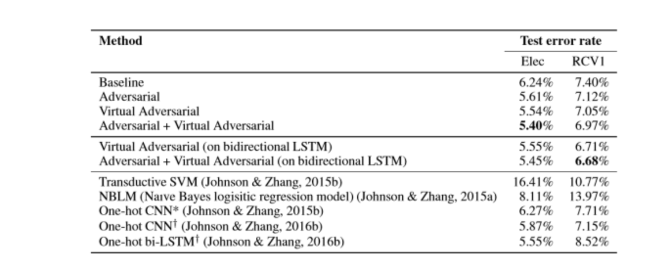
Elec 및 RCV1 데이터 세트 테스트
표 4. Elec 및 RCV1 분류 작업에 대한 성능 테스트
양방향 모델은 RCV1 데이터 세트에서 더 나은 성능을 제공합니다. 왜냐하면 RCV1 데이터 세트에는 양방향 모델이 더 잘 처리 할 수있는 많은 긴 문장이 있기 때문입니다.

Slide 18
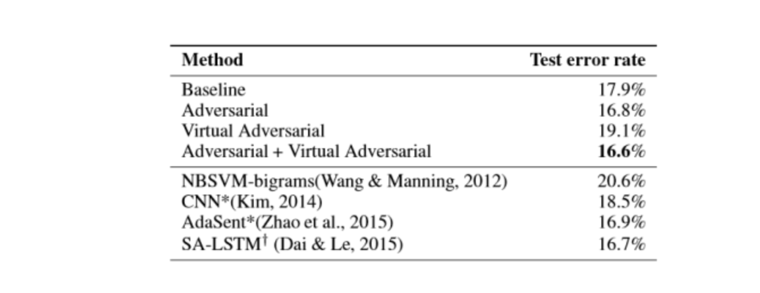
Rotten Tomatoes 데이터 세트 테스트
표 5. Rotten Tomatoes 감정 분류 작업에 대한 테스트 성능
표 5는 가상의 적자 훈련 만 수행 한 모델이 더 나 빠지면서 Rotten Tomatoes 데이터 세트에 표시된 문장의 수가 매우 적기 때문일 수 있음을 보여줍니다.

Slide 19
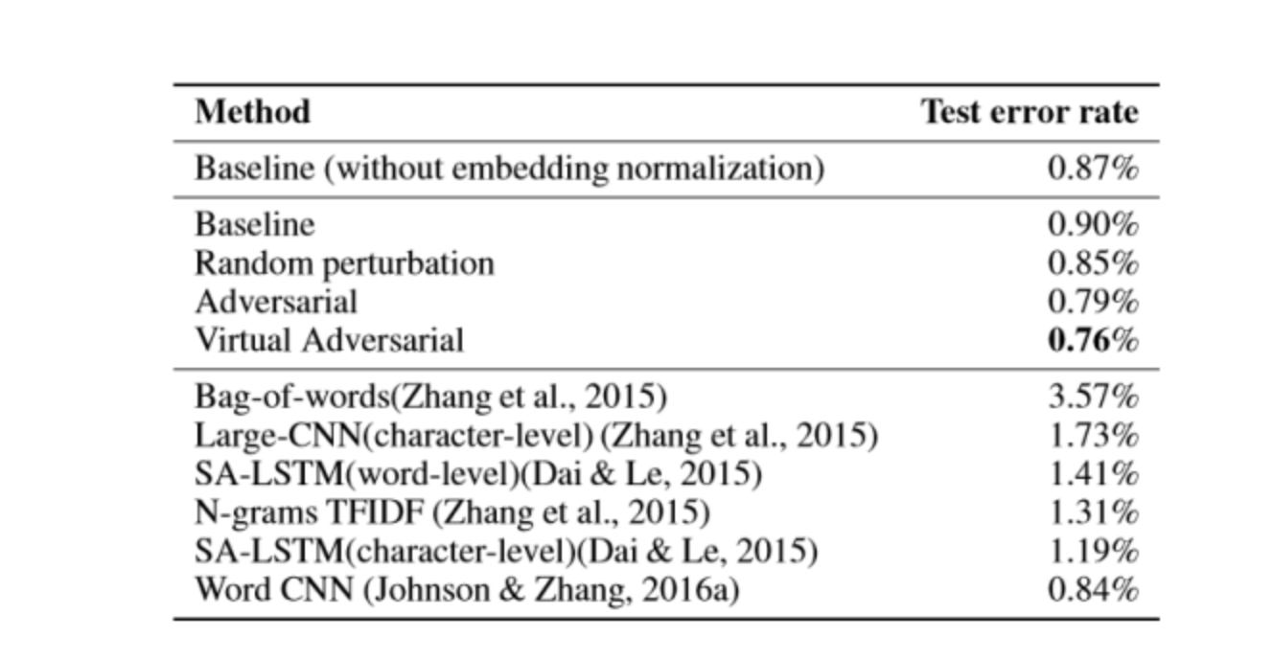
DBpedia 데이터 세트 테스트
표 6. DBpedia 주제 분류 태스크의 테스트 성능
DBpedia에는 ​​예제 만 레이블이 지정되어 있으므로이 작업은 순수하게 감독 된 학습입니다. 표 6은베이스 라인 방법이 이미 최첨단 성능을 달성했음을 보여 주며,이 논문에서 제안 된 방법들은베이스 라인 방법에서 더욱 향상되었다.

Slide 20
결론
이 논문에서 제안 된 적대적 및 가상 적 공격 방법은 텍스트 분류 작업뿐만 아니라 단어 삽입 훈련에서도 이전 모델보다 우수한 성능을 달성합니다. 이것은 기계 번역 및 질문 응답 시스템과 같은 많은 다른 연구 주제에 대한 중요한 통찰력을 제공 할 수 있습니다. 게다가 제안 된 방법은 음성 및 비디오와 같은 다른 순차적 인 작업에서도 사용될 수 있습니다.

Slide 21
train_classifier.py
model = graphs.get_model()
graphs.py
def get_model():
if FLAGS.bidir_lstm:
return VatxtBidirModel()
else:
return VatxtModel()

Slide 22
graphs.py
self.layers = {}
self.layers['embedding'] = layers_lib.Embedding(
FLAGS.vocab_size, FLAGS.embedding_dims, FLAGS.normalize_embeddings,
self.vocab_freqs, FLAGS.keep_prob_emb)
self.layers['lstm'] = layers_lib.LSTM(
FLAGS.rnn_cell_size, FLAGS.rnn_num_layers, FLAGS.keep_prob_lstm_out)
self.layers['lm_loss'] = layers_lib.SoftmaxLoss(
FLAGS.vocab_size,
FLAGS.num_candidate_samples,
self.vocab_freqs,
name='LM_loss')

Slide 23
train_classifier.py
train_op, loss, global_step = model.classifier_training()
graphs.py
def classifier_training(self):
loss = self.classifier_graph()
train_op = optimize(loss, self.global_step)
return train_op, loss, self.global_step
def classifier_graph(self):
self.cl_loss_from_embedding(embedded, return_intermediates=True) 1
acc = layers_lib.accuracy(logits, f_inputs.labels, f_inputs.weights) 정확도 가져오기 2
adv_loss = (self.adversarial_loss() * tf.constant(FLAGS.adv_reg_coeff, name='adv_reg_coeff＇)) 3
self.cl_loss_from_embedding 1
Embedding으로 부터 분류 loss 를 구한다.

Slide 24
layers.py
def accuracy(logits, targets, weights): 2
정확도 계산
layers.py
def adversarial_loss(self): 3
random_perturbation_loss , adversarial_loss, virtual_adversarial_loss
Loss를 구한다.
adversarial_losses.py
def random_perturbation_loss
def adversarial_loss(embedded, loss, loss_fn):
def virtual_adversarial_loss(logits, embedded, inputs

Slide 25
adversarial_losses.py
def _scale_l2(x, norm_length):
# shape(x) = (batch, num_timesteps, d)
# Divide x by max(abs(x)) for a numerically stable L2 norm.
# 2norm(x) = a * 2norm(x/a)
# Scale over the full sequence, dims (1, 2)
alpha = tf.reduce_max(tf.abs(x), (1, 2), keep_dims=True) + 1e-12
l2_norm = alpha * tf.sqrt(
tf.reduce_sum(tf.pow(x / alpha, 2), (1, 2), keep_dims=True) + 1e-6)
x_unit = x / l2_norm
return norm_length * x_unit
def _mask_by_length(t, length):
"""Mask t, 3-D [batch, time, dim], by length, 1-D [batch,]."""
maxlen = t.get_shape().as_list()[1]
# Subtract 1 from length to prevent the perturbation from going on 'eos'
mask = tf.sequence_mask(length - 1, maxlen=maxlen)
mask = tf.expand_dims(tf.cast(mask, tf.float32), -1)
# shape(mask) = (batch, num_timesteps, 1)
return t * mask
tf.sequence_mask([1, 3, 2], 5)
# [[True, False, False, False, False], # [True, True, True, False, False], # [True, True, False, False, False]]

Slide 26
graphs.py
def classifier_graph(self)
total_loss = loss + adv_loss
train_op = optimize(loss, self.global_step)
return layers_lib.optimize(
layers.py
def optimize(loss
non_embedding_grads_and_vars = [(g, v) for (g, v) in zip(grads, tvars)
if 'embedding' not in v.op.name]
embedding_grads_and_vars = [(g, v) for (g, v) in zip(grads, tvars)
if 'embedding' in v.op.name]

Slide 27
layers.py
ne_grads, _ = tf.clip_by_global_norm(ne_grads, max_grad_norm
# Decaying learning rate
lr = tf.train.exponential_decay(
lr, global_step, 1, lr_decay, staircase=True)
tf.summary.scalar('learning_rate', lr)
opt = tf.train.AdamOptimizer(lr)
train_classifier.py
train_utils.run_training(
train_utils.py
while not sv.should_stop() and global_step_val < FLAGS.max_steps:
학습을 돌린다. Train Loop
tf.train.Supervisor( # 설정
sv.start_queue_runners(sess
if is_chief and global_step_val >= FLAGS.max_steps:
마지막 값을 저장한다.

